Slide 1




Slide 2
Coûts élevés d'expédition
1
l'impact environnemental
2
POROBLEME
Risques de perte ou de dommage des colis
3
Difficulté à trouver des voyageurs fiables
4
Manque de flexibilité des services d'expédition
5

Slide 3
tarifs compétitifs
1
Un suivi en temps réelle par une système de géolocalisation
2
SOLUTION
Un système de vérification approfondi des voyageurs
3
une communauté de voyageurs fiables
4
une flexibilité totale aux expéditeurs
5

Slide 4
BUSNESS MODEL

Slide 5
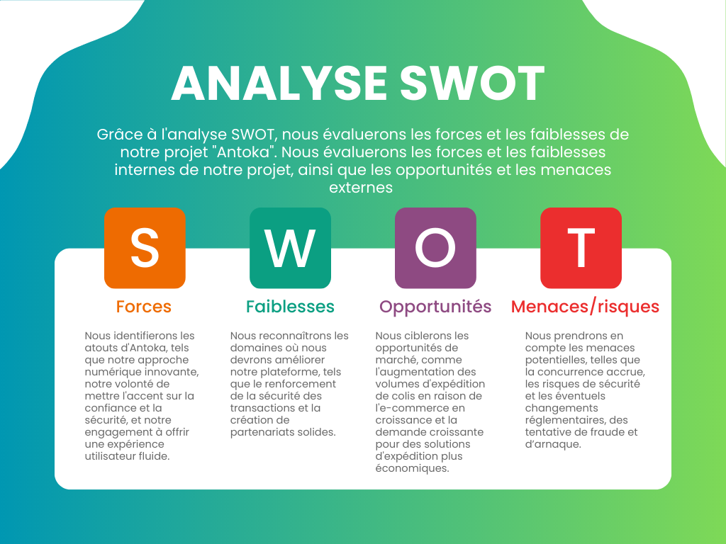
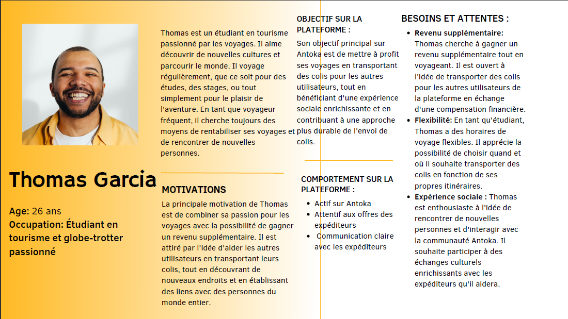
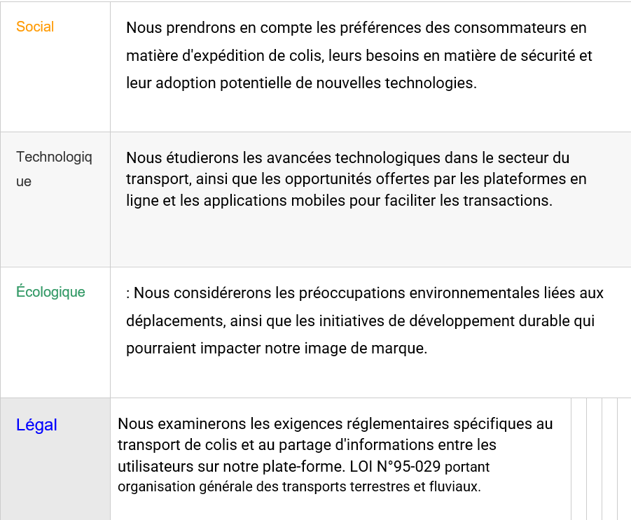
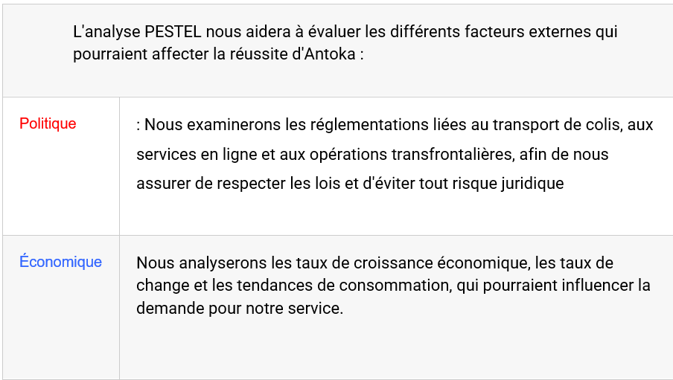
Sensibilisation
1
Acquisition d'utilisateurs
2
STRATEGIE MARKETING
Engagement communautaire
3
PESTEL
SWOT
PERSONA

Slide 6
La solidarité en mouvement.
Ensemble,
rendons l'envoi
de colis plus
simple.

